Slide 1

ĐUỔI HÌNH BẮT CHỮ
Hoạt động 1: Khởi động

Slide 2

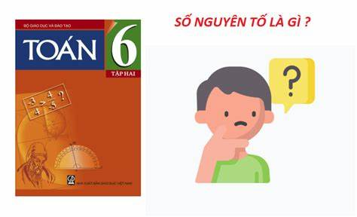

Hệ ….. quang hợp ở cây xanh gồm hai nhóm chính là diệp lục (chlorophyll) và carotenoid.
S
Ắ
C
T
Ố
15
14
13
12
11
10
9
8
7
6
5
4
3
2
1
0
CÂU HỎI 1
ĐÁP ÁN

Slide 3
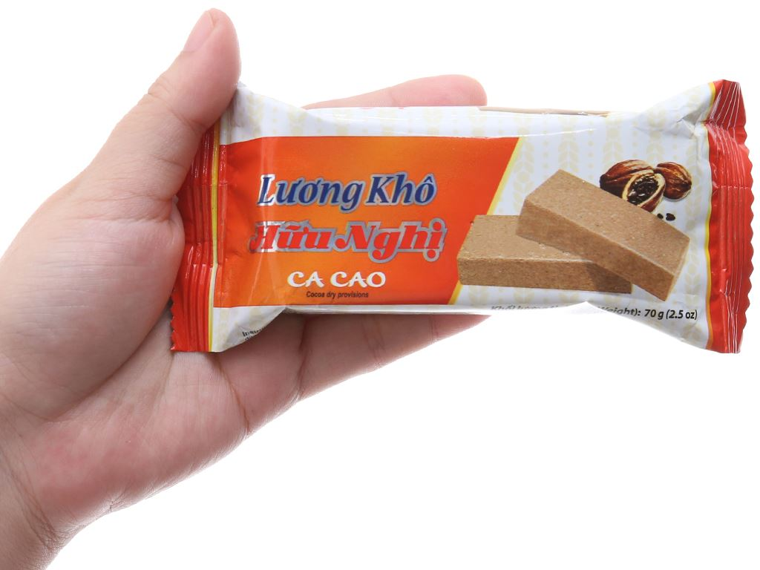

Quang hợp cung cấp nguồn chất ……. đa dạng và phong phú, đáp ứng nhu cầu dinh dưỡng và dưỡng khí của hầu hết các sinh vật trên Trái Đất.
H
Ữ
U
C
Ơ
15
14
13
12
11
10
9
8
7
6
5
4
3
2
1
0
CÂU HỎI 2
ĐÁP ÁN

Slide 4
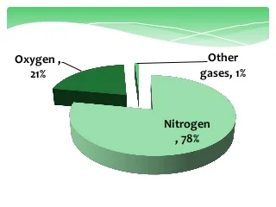
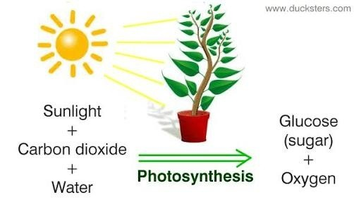
?
Đây là yếu tố ngoại cảnh ảnh hưởng đến quang hợp?
K
H
Í
C
O
2
15
14
13
12
11
10
9
8
7
6
5
4
3
2
1
0
CÂU HỎI 3
ĐÁP ÁN

Slide 5


........ là quá trình lục lạp hấp thụ, sử dụng năng lượng ánh sáng để chuyển hoá CO₂ và H₂O thành hợp chất hữu cơ (C₆H₁₂O₆) đồng thời giải phóng O₂.
Q
U
A
N
G
H
Ợ
P
15
14
13
12
11
10
9
8
7
6
5
4
3
2
1
0
CÂU HỎI 4
ĐÁP ÁN

Slide 6
- GV chia lớp thành 4 nhóm
- GV yêu cầu các nhóm bầu nhóm trưởng, thư kí 1 ghi biên bản thảo luận, thư kí 2 ghi phiếu đánh giá, nhóm trưởng phân công nhiệm vụ trước khi vào bài mới

Slide 7
Nhóm 1,3: Đại diện lên bảng viết PTTQ quang hợp ?
Nhóm 2,4: Bằng cách nào ta có thể xác định được quang hợp đã thải O₂ và tinh bột ?
Hoạt động 2: Hình thành kiến thức

Slide 8
Bài 5: THỰC HÀNH: QUAN SÁT LỤC LẠP VÀ TÁCH CHIẾT SẮC TỐ; CHỨNG MINH SỰ HÌNH THÀNH SẢN PHẨM QUANG HỢP

Slide 9
MỤC TIÊU BÀI HỌC
Thiết kế và thực hiện được các thí nghiệm về sự hình thành tinh bột, thải khí O₂ trong quá trình quang hợp
Thực hành, quan Quan sát được lục lạp trong tế bào thực vật; nhận biết, tách chiết các sắc tố chlorophyll a,b ; carotene và xanthophyll) trong lá cây.

Slide 10
I. CHUẨN BỊ

Slide 11
1. Dụng cụ
Ống nghiệm, cối và chày sứ, cốc thuỷ tinh, giấy lọc, phễu thuỷ tinh, kính hiển vi, lam kính, lamen, ống nhỏ giọt, kim mũi mác (hoặc mũi nhọn), cân điện tử, dao nhỏ, băng giấy đen,đèn cồn, que diêm.

Slide 12
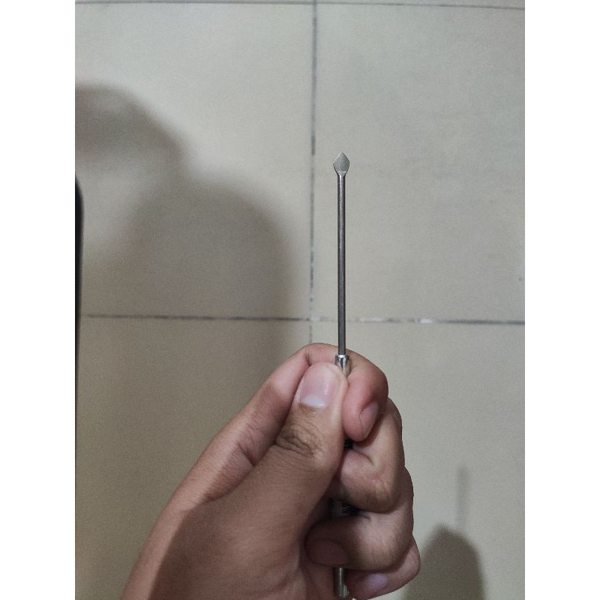
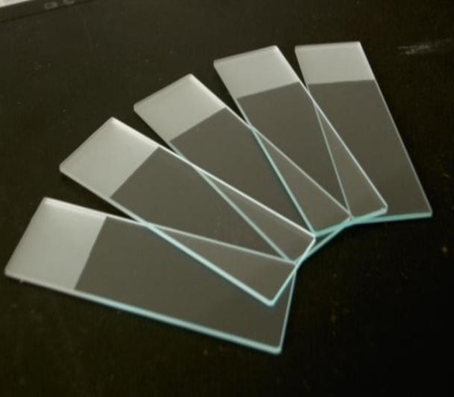
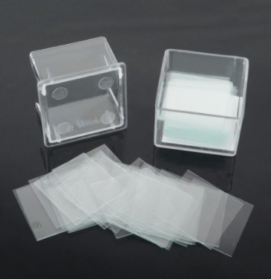
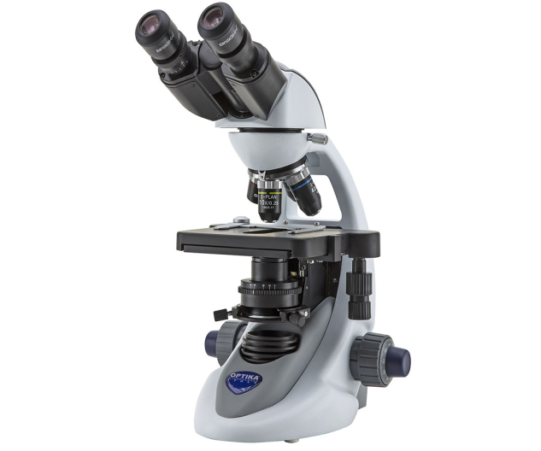
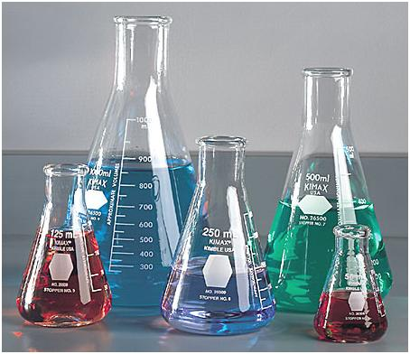
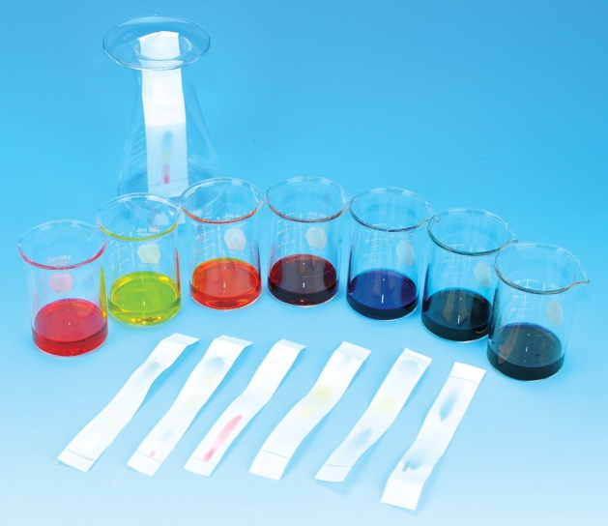
Dụng cụ

Slide 13
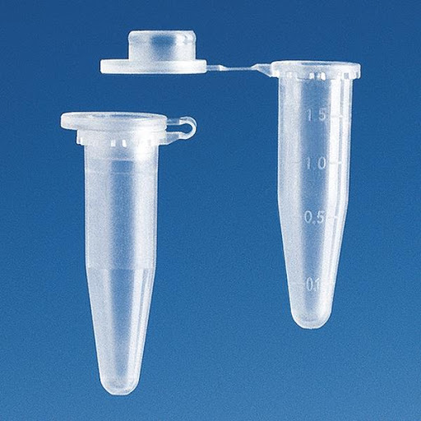
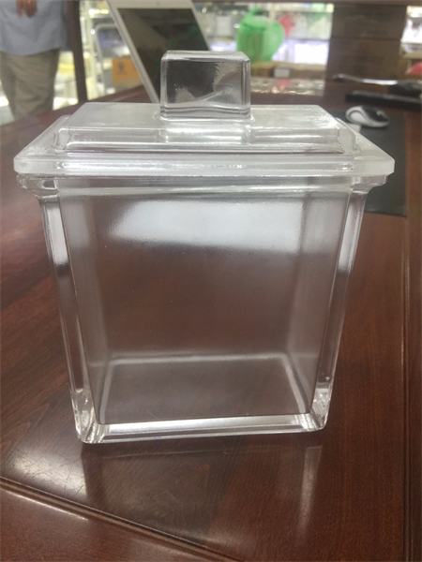
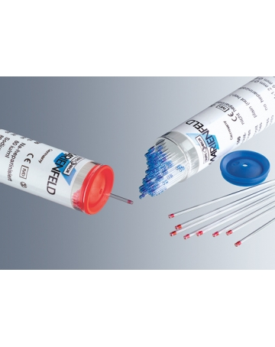

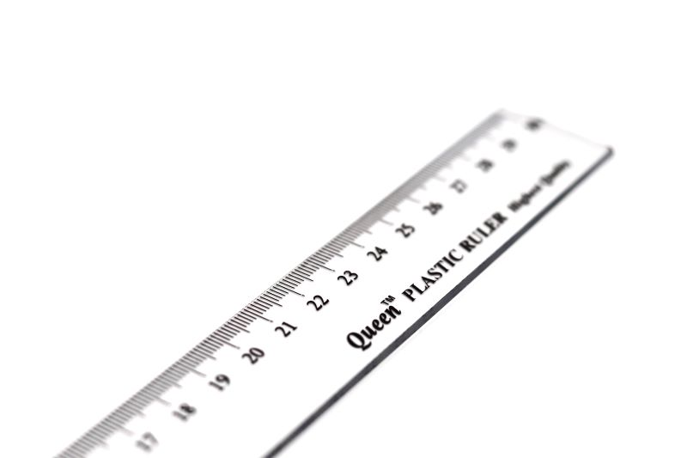
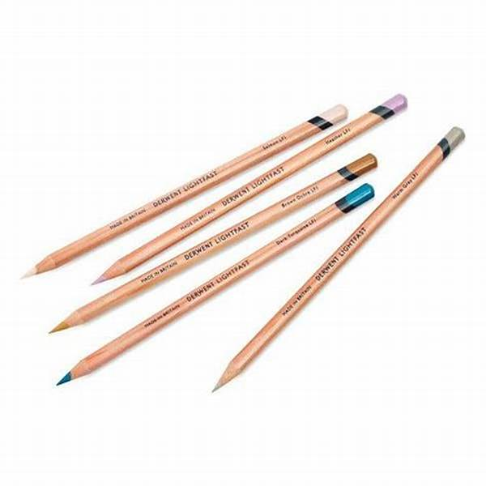
Dụng cụ

Slide 14
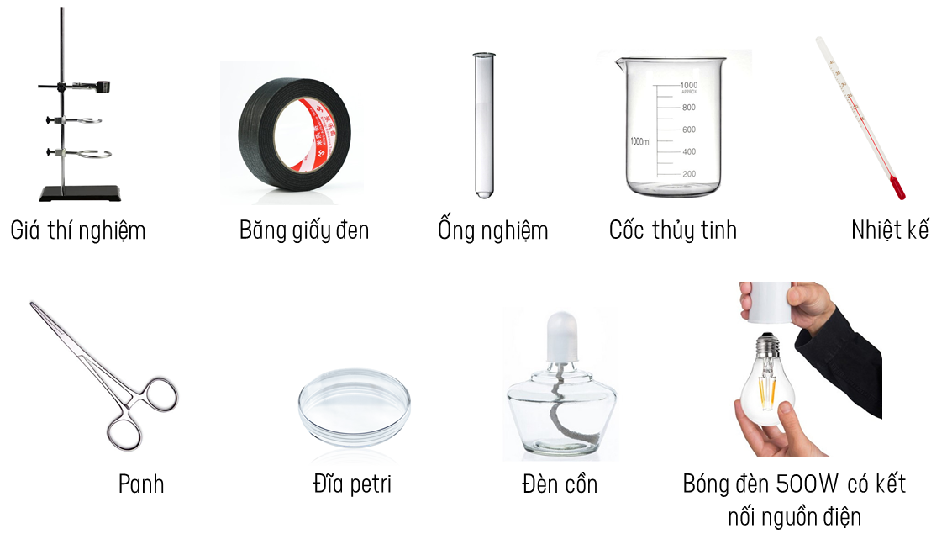
Dụng cụ

Slide 15
2. Hóa chất
Nước cất
Cồn 90 - 96°
Dung dịch KI.

Slide 16
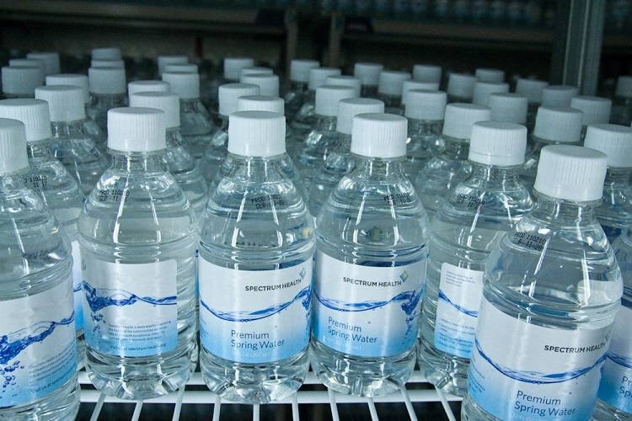
2. Hóa chất
Nước cất

Slide 17
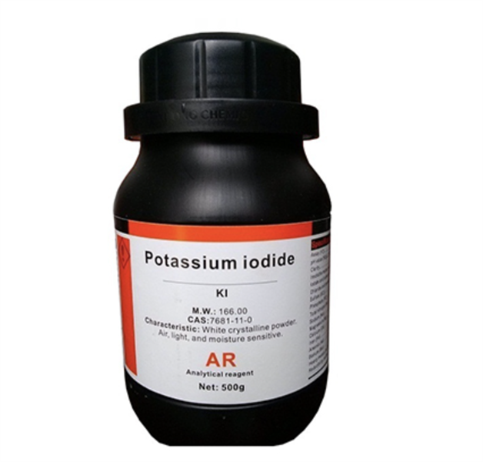
2. Hóa chất
Dung dịch KI

Slide 18
3. Mẫu vật
Lá cây: Lá xanh còn tươi (rau muống, khoai lang, xà lách,...); lá thài lài tía; các loại củ, quả có màu cam hay đỏ (cà rốt, cà chua, gấc,...);
Một chậu cây trồng; vài cành rong đuôi chó. (các loại lá rau theo mùa: rau muống, rau ngót, rau cải, rau dền đỏ,...).
Chậu cây khoai tây hoặc chậu cây khác (cây theo mùa), cành rong đuôi chó

Slide 19
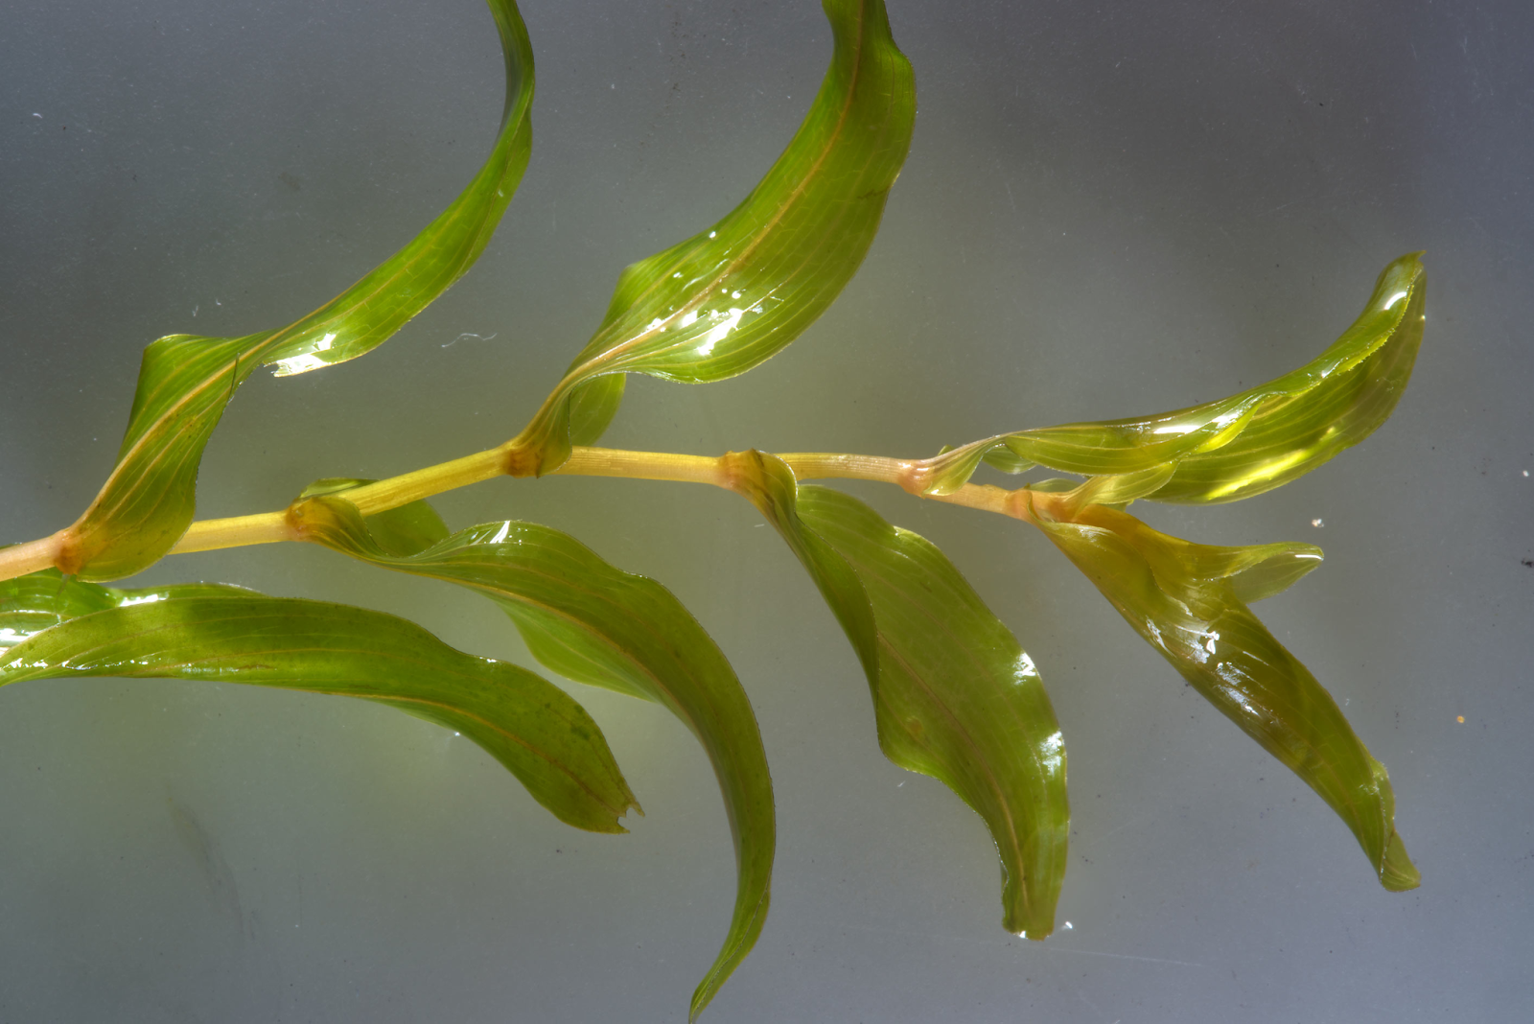
Cây rong mái chèo

Slide 20
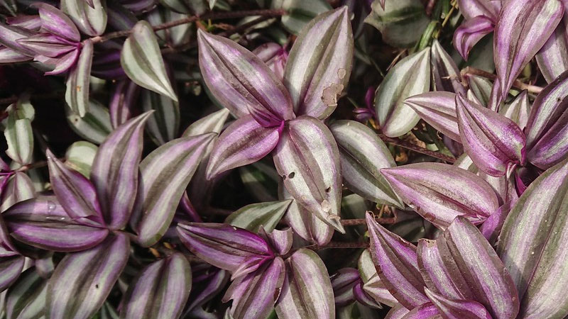
Cây thài lài tía

Slide 21
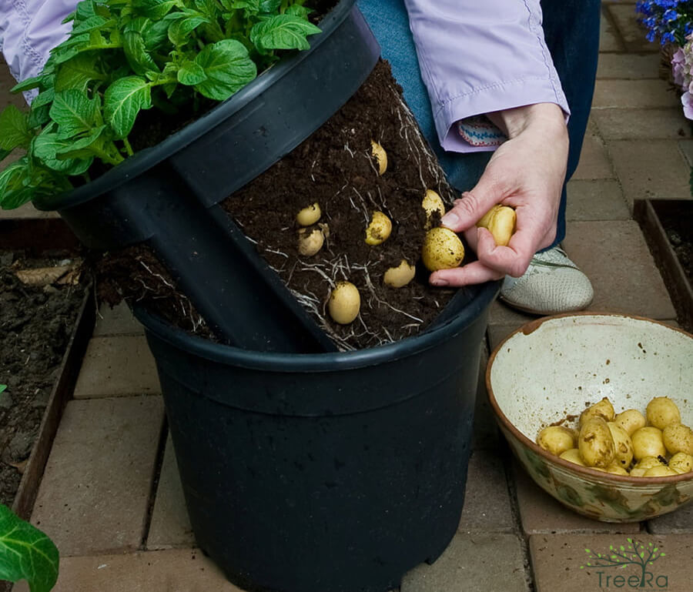
Chậu cây
khoai tây

Slide 22
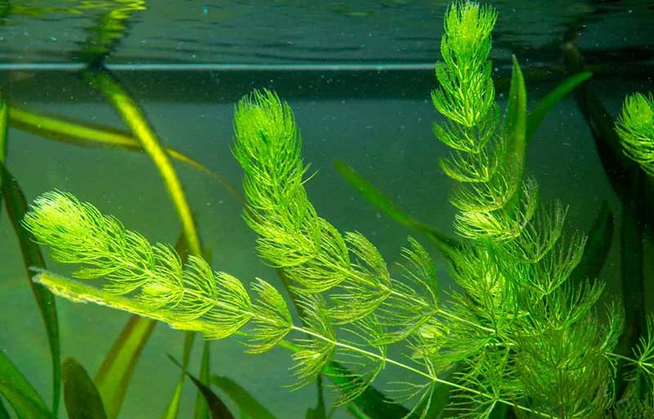
Cây rong
đuôi chó

Slide 23
Hoạt động II. CÁCH TIẾN HÀNH

Slide 24
1. Quan sát lục lạp trong tế bào thực vật
2. Nhận biết và tách chiết diệp lục
4. Chứng minh sự hình thành sản phẩm quang hợp
3. Nhận biết và tách chiết carotenoid
5. Báo cáo kết quả thực hành

Slide 25
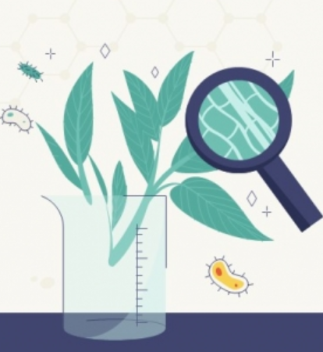
1. Quan sát lục lạp trong tế bào thực vật
- Bước 1: Dùng dao nhỏ tách một lớp mỏng biểu bì mặt trên của lá thài lài tía và đặt lên lam kính đã nhỏ sẵn một giọt nước cất.
- Bước 2: Đặt lớp biểu bì lên trên lamen, dùng giấy thấm nếu có nước tràn ra ngoài.
- Bước 3: Đặt và cố định tiêu bản trên bàn kính.
- Bước 4: Đặt tiêu bản dưới kính hiển vi để quan sát lục lạp trong các tế bào của lá ở vật kính 40x.

Slide 26
Câu hỏi
Câu 1: Tại sao cần tách lớp biểu bì thật mỏng?
Câu 2: Tại sao để quan sát lớp tế bào biểu bì lá thài lài tía dưới kính hiển vi ta cần nhỏ vào một giọt nước cất?
Câu 3: Tại sao phải dùng biểu bì mặt dưới của lá để quan sát lục lạp?
Câu 4: Khi quan sát lục lạp ta cần chú ý điều gì?

Slide 27
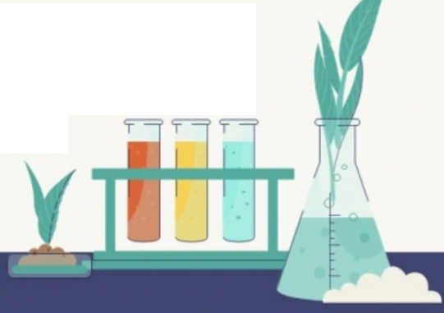
2. Nhận biết và tách chiết diệp lục
- Bước 1: Cân khoảng 2g mẫu lá tươi đã chuẩn bị, loại bỏ hết cuống và gân chính. Dùng kéo cắt các lá thành các mảnh thật nhỏ và chia đều vào hai cối sứ được đánh số 1 và 2
- Bước 2: Giã nhuyễn lá trong mỗi cối. Cho 20ml nước cất vào cối số 1 (mẫu đối chứng) và 20mL cồn vào cối số 2 (mẫu TN) sao cho ngập mẫu. Để yên hai cối trong thời gian từ 20 – 25 phút.
- Bước 3: Dùng phễu và giấy lọc để lọc lấy dịch trong hai cối sứ cho vào hai ống nghiệm được đánh số 1 và 2 tương ứng.
- Bước 4: Quan sát màu sắc của dịch lọc trong hai ống nghiệm.

Slide 28
3. Nhận biết và tách chiết carotenoid
Bước 1: Cân khoảng 2g mẫu củ, quả có màu đỏ hoặc cam đã chuẩn bị. Dùng dao cắt củ (hoặc quả) thành những lát thật nhỏ và chia đều vào hai ống nghiệm được đánh số 1 và 2
Bước 2: Xử lí các ống nghiệm:
  Ống 1: Cho thêm 20 mL nước cất (mẫu đối chứng).
  Ống 2: Cho thêm 20 mL cồn (mẫu thí nghiệm).
Để yên các ống nghiệm chứa mẫu trong khoảng 20 – 25 phút.
Bước 3: Quan sát màu sắc của dung dịch trong hai ống nghiệm.

Slide 29
Câu hỏi
* Nhận biết và tách chiết diệp lục:
+ Tại sao phải dùng lá còn tươi?
+ Tại sao cần phải cắt lá thành những mảnh nhỏ rồi mới giã nhuyễn?
+ Việc giã nhuyễn lá có ý nghĩa gì?
* Nhận biết và tách chiết carôtênôit
+ Việc chia thành 2 mẫu đối chứng và thí nghiệm có ý nghĩa gì?
+ Việc cắt nhỏ củ/quả có ý nghĩa gì?
+ Có thể dùng những loại củ/quả nào để thực hiện thí nghiệm này? Vì sao?

Slide 30
4. Chứng minh sự hình thành sản phẩm trong quang hợp
  4.1. Thí nghiệm chứng minh sự hình thành tinh bột trong quang hợp
  - Bước 1. Lấy một chậu cây trồng để vào chỗ tối 2 - 3 ngày.
  - Bước 2. Dùng băng giấy đen bọc kín một phần của hai mặt lá.
  - Bước 3. Đặt chậu cây ở nơi có ánh sáng mặt trời trong 12 giờ.
  - Bước 4. Cắt lấy lá, gỡ bỏ băng giấy đen và đun trong nước sôi khoảng 1 phút.
  - Bước 5. Cho lá vào ống nghiệm chứa cồn và đun cách thủy cho đến khi lá mất hoàn toàn màu xanh.
  - Bước 6. Cho lá vào ống nghiệm chứa dung dịch KI và ngâm khoảng 5 phút.
  - Bước 7. Quan sát màu sắc của lá.

Slide 31
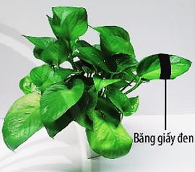
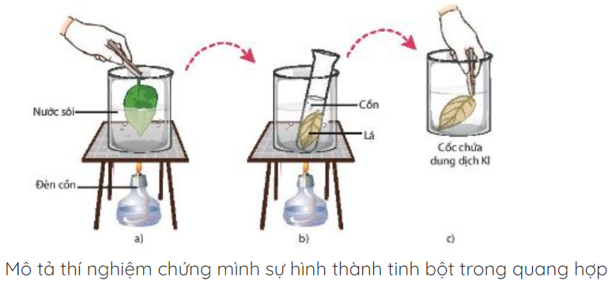

Slide 32
Câu hỏi
+ Tại sao phải đặt chậu cây vào chỗ tối từ 2-3 ngày trước khi tiến hành thí nghiệm?
+ Tại sao phải dùng băng dính màu đen để che 1 phần lá?
+ Tại sao cần làm cho lá mất hoàn toàn màu của diệp lục?
+ Dung dịch KI có vai trò gì?

Slide 33
4.2. Thí nghiệm chứng minh sự thải khí O₂ trong quang hợp
  - Bước 1. Chuẩn bị hai phễu thủy tinh, cho vào mỗi phiễu 2-3 cành rong đuôi chó.
  - Bước 2. Úp hai phễu chứa cành rong đuôi chó vào hai cốc thủy tinh có chứa nước (được đánh số 1 và 2) sao cho nước trong cốc ngập qua cuống phễu.
  - Bước 3. Dùng ống nghiệm chứa đầy nước úp vào cuống phễu sao cho ống nghiệm không xuất hiện bọt khí.
  - Bước 4. Đặc cốc 1 ở nơi ánh sáng mặt trời và cốc 2 ở chỗ tối từ 30 - 60 phút.
  - Bước 5. Dùng ngón tay cái bịt kín miệng ống nghiệm ở mỗi cốc và quay ngược lên. Bỏ ngón tay cái ra khỏi miệng ống nghiệm đồng thời đưa nhanh que diêm còn tàn lửa vào miệng ống nghiệm.
  - Bước 6. Quan sát hiện tượng xảy ra với que diêm.

Slide 34
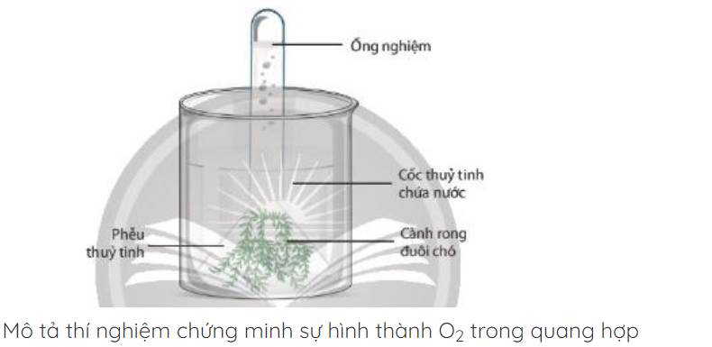

Slide 35
Câu hỏi
+ Tại sao cần chọn cây thuỷ sinh để làm thí nghiệm? Kể tên một số loài cây thuỷ sinh có thể sử dụng để thực hiện thí nghiệm này?
+ Việc đặt 1 cốc ở chỗ tối (hoặc bọc ngoài bằng túi giấy đen) từ 30 phút - 1 giờ có vai trò gì?

Slide 36
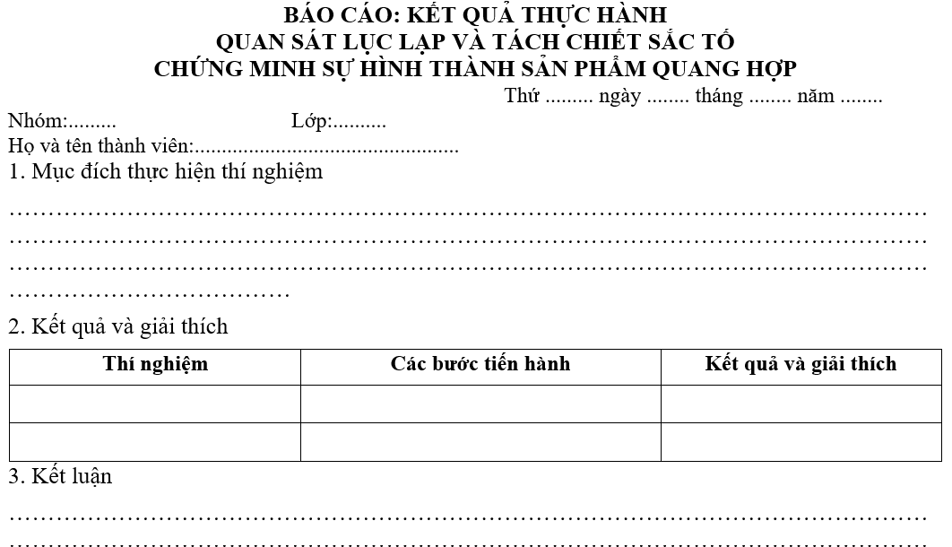
Hoạt động 3. Báo cáo kết quả thực hành

Slide 37
Hoạt động 4. LUYỆN TẬP
Tài liệu được chia sẻ bởi Website VnTeach.Com
https://www.vnteach.com
Hướng dẫn tìm và tải các tài liệu ở đây
https://forms.gle/LzVNwfMpYB9qH4JU6

Slide 38
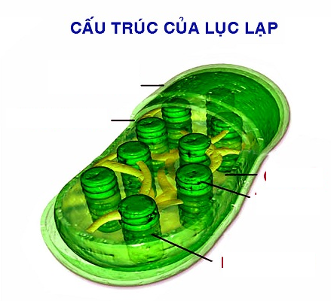
Câu 1: Hãy chú thích tên các bộ phận trong lục lạp
1
Màng ngoài
2
Màng trong
3
Stroma
4
Thylacoid
5
Grana

Slide 39

Câu 2. Nối nội dung cột A với nội dung ở cột B
Cột A | Cột B
1. Pha sáng 2. Pha tối 3. Diệp lục 4. Carotenoid | a. là sắc tố trực tiếp tham gia quang hợp b. diễn ra trong stroma c. là sắc tố làm lá cây có màu vàng d. diễn ra ở grana

Slide 40

Câu 3. Mẫu vật nào sau đây có thể dùng để tách chiết carotenoid?
CÂU HỎI:
A. Lá cây còn xanh.
B. Củ cà rốt.
C. Hoa hồng trắng.
D. Quả chuối chín.

Slide 41




Câu 4: Trong thí nghiệm tách chiết sắc tố quang hợp từ lá cây, các phát biểu sau đây là đúng hay sai?
A. Muốn tách chiết diệp lục thì phải sử dụng lá vàng hoặc sử dụng các loại củ có màu.
B. Sử dụng acetone để bảo quản sắc tố, ngăn cản sắc tố tách ra khỏi tế bào.
C. Muốn tách chiết diệp lục thì phải ngâm các mẫu lá trong dung môi thích hợp từ 10 – 25 giờ.
D. Sử dụng cồn hoặc acetone để tách chiết diệp lục ra khỏi lá.

Slide 42




Câu 5. Ở thực vật, khi thí nghiệm về quang hợp, mỗi phát biểu sau đây là đúng hay sai?
A. Sử dụng băng dính đen bịt kín một phần lá ở cả hai mặt lá để không cho ánh sáng xuyên qua lá, như vậy diệp lục sẽ không hấp thụ ánh sáng để quang hợp tạo thành tinh bột.
B. Đun sôi cách thuỷ chiếc lá đã bỏ băng dính đen có tác dụng rửa sạch vết băng dính để lại.
C. Đặt chậu cây khoai tây trong bóng tối 2 ngày để tinh bột có sẵn trong lá trước đó được sử dụng hết.
D. Cho cành rong vào trong ống nghiệm có nước, để phần cuống rong hướng lên trên để khí oxygen tạo thành sẽ theo mạch dẫn thoát ra phía đầu cuống ra ngoài.

